Slide 1
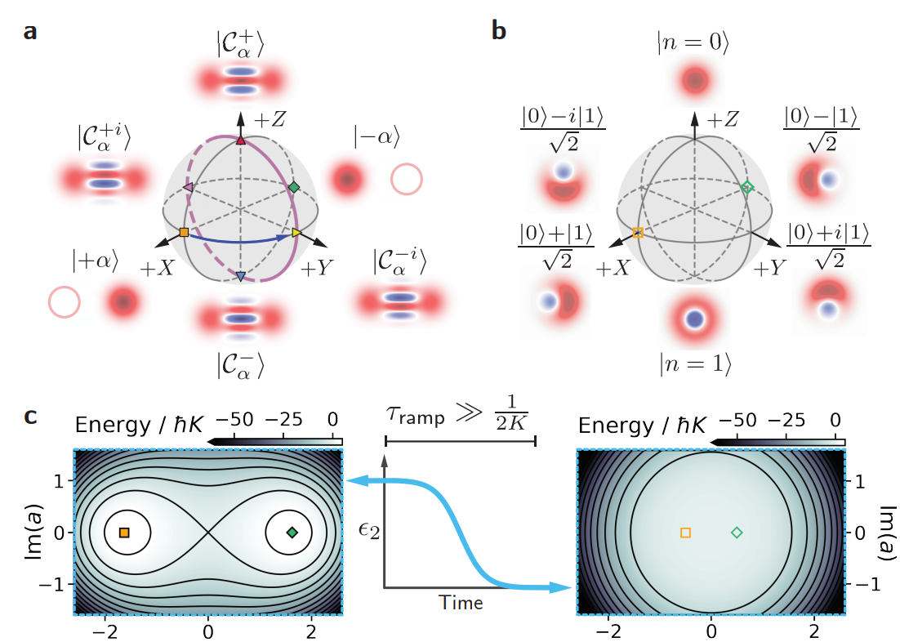

Slide 2


$$ω_{s}$$
cooldown time
$$ω_{cqr}$$

